Slide 1
データで見るハルカス大学プロジェクト結果報告

Slide 2
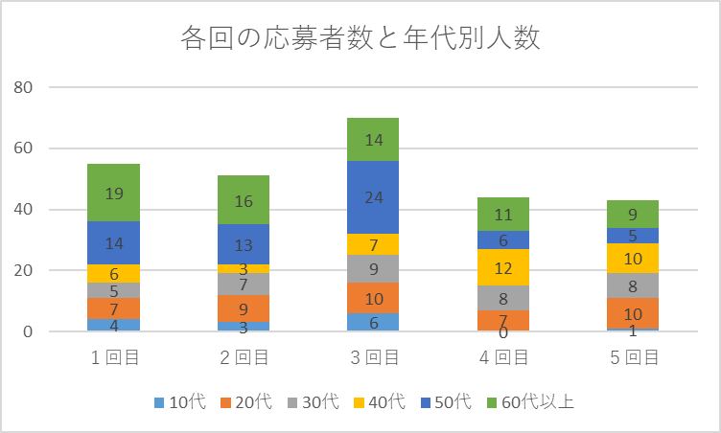
３回目の応募者が最も多く、平均は約53人
70
55
51
平均値：52.6
44
43

Slide 3
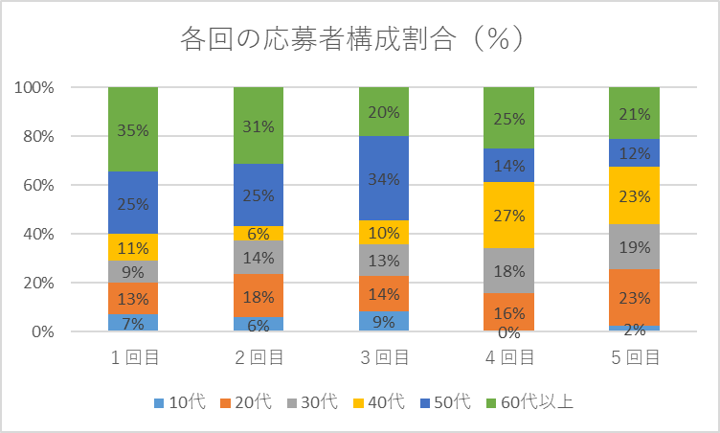
年齢構成の割合は各回で変化、10代へのアプローチが要検討

Slide 4
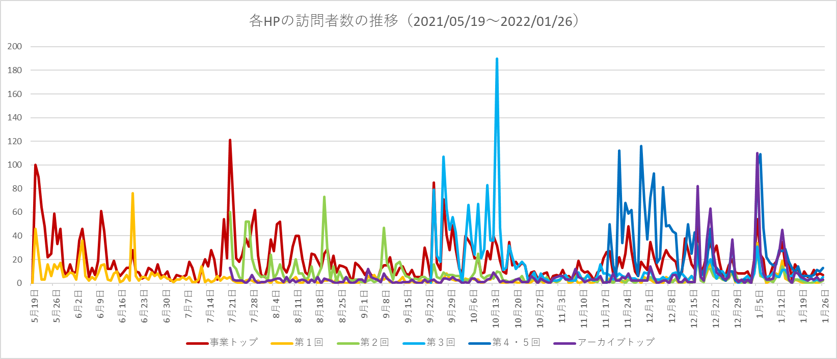
報道発表当日のアクセスは多く、最大はもずやんのツイート日
もずやんツイート
第２回報道発表日
第１回報道発表日
第３回報道発表日
第４・５回報道発表日
第１回開催日
第２回開催日
第４回開催日
第３回開催日
第５回開催日

Slide 5
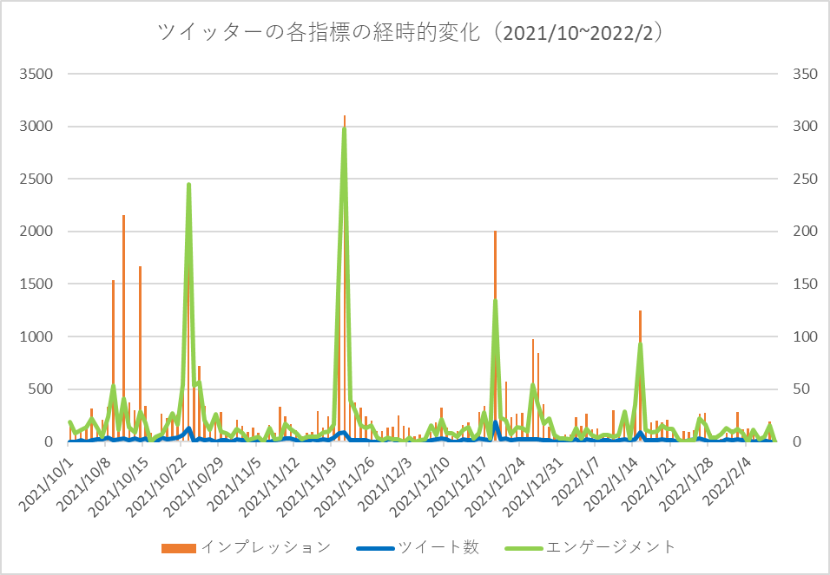
イベント当日に大きな波、もずやん効果は高い
第３回開催日
もずやん参加のハルカス学園祭
ツイート数・エンゲージメント
インプレッション
【参考】
インプレッション：ユーザにツイートが表示された回数
エンゲージメント：ツイートを見て、ユーザが何か行動をした回数
※ツイート数を含め、すべて１日あたりのもの
もずやんツイート
第４回開催日
第４・５回報道発表日
第５回開催日

